Slide 1


Slide 2
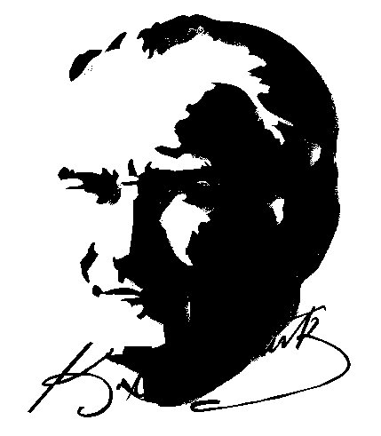
ATATÜRK İLKELERİ VE İNKILÂP TARİHİ

Slide 3
Ders Konu Başlıkları
İnkılap Tarihi derslerinin yüksek öğrenim seviyesindeki geçmişi.
Derse ilişkin temel kavramlar.
Osmanlı Devleti’nin Genel Yapısı

Slide 4
Ders Kaynakları
Dersimize ilişkin ana kaynak
İnkılap Dersleri, Ed. Süleyman İnan, Cengiz Akseki, Kafka Kitap Kafe Yayınları, Denizli 2018

Slide 5
HEDEFİMİZ
Türk Milli Mücadelesini doğru algılatmak
Türk Devrimi ve Atatürk ilkeleri hakkında bilgi vermek
Atatürkçü Düşünce Sistemini açıklamak
Türkiye Cumhuriyeti Tarihi sürecini sizlere doğru bir şekilde aktarmak

Slide 6
Dersin tarihi
Üniversitelerde İnkılap Tarihi dersi ilk olarak 4 Mart 1934’te İstanbul Üniversitesi bünyesinde açılan İnkılap Tarihi Enstitüsü’nde okutulmuştur.
İlk ders, enstitünün açılışını yapan dönemin Milli Eğitim Bakanı Yusuf Hikmet Bayur tarafından verilmiştir.
İkinci ders, 20 Mart 1934’te Ankara’da Başbakan İsmet İnönü tarafından Ankara Hukuk Mektebi’nde verilmiştir.
Ders radyodan da yayınlanmış ve ertesi gün Hakimiyet-i Milliye gazetesinde haber olarak verilmiştir.

Slide 7
Dersin tarihi
1934’ten itibaren verilmeye başlanan İnkılap Tarihi derslerini önde gelen 4 politikacımız okutmuştur. Bunlar:
Maarif Vekili ve Manisa Milletvekili Yusuf Hikmet Bayur (Tarihi açıdan)
İzmir Milletvekili Mahmut Esat Bozkurt (Hukuki açıdan)
Sinop Milletvekili Yusuf Kemal Tengirşenk (Ekonomik açıdan)
Kütahya Milletvekili ve CHP Genel Sekreteri Recep Peker (Siyasi açıdan)

Slide 8
Dersin tarihi
1942’den sonra üniversitelerde İnkılap Tarihi dersleri için yeni bir yapılanma sürecine gidilmiştir.
Dersleri verecek ve konu hakkında araştırmalarda bulunacak uzman kadroların oluşturulması yanında, yayın yapılması için örgütlenmeye gidilmesi kararı alınmıştır.
1 Ekim 1941’deki Meclis açış konuşmasında Cumhurbaşkanı İnönü, konuyla ilgili olarak «şimdiye kadar konferans şeklinde verilen derslerin yüksek öğretim kurumlarında ders şeklinde verilmesi» gerekliliğini vurgulamıştır.

Slide 9
Dersin tarihi
İnönü’nün bu konuşması üzerine teşkilatlanma çalışmaları başlamış ve 15 Nisan 1942’de
Ankara Üniversitesi Türk İnkılap Tarihi Enstitüsü kurulmuştur.
Kuruluş amacı «Türk İstiklâl Savaşı, Türk İnkılâbı ve Türkiye Cumhuriyet rejiminin dayandığı esaslar hakkında her türlü araştırmalarda bulunmak; bu konularla ilgili belgeleri ve yayınları toplayarak kütüphane ve müzeler meydana getirmek ve bir arşiv kurmak; Türk İnkılâp ve Rejimini memleket içinde ve dışında tanıtmak için dersler ve konferanslar vermek ve her türlü yayınlarda bulunmak…» şeklinde ifade edilmiştir.

Slide 10
Dersin tarihi
Derslerin ortaya çıkış nedenleri:
1. İç etken: Üniversite Reformu ile aynı zamana denk gelir. Darülfünun kendini yenileyemez, dönüşüme ayak uyduramamıştır. İçe kapalı bir halde kalır. En fazla eleştiriyi ise inkılap hareketleri karşısındaki sessizliğinden almıştır.
Bu nedenle üniversite gençliğinin Cumhuriyetin gelecek kuşaklarının Türk inkılabının önemini, değerini ve gerekliliğini anlamış olması ona sahip çıkması gerekmektedir.

Slide 11
Dersin tarihi
2. Dış etken: 1930’larda Avrupa’da otoriter ve totaliter diktatörlükler yükselmektedir. Almanya (Nazizm), İtalya (Faşizm) ve Sovyet Rusya (Komünizm) gibi tek partili idareler kıskacında kalan Türkiye, gençliğini bu gibi anti-demokratik ideolojilerden uzak tutmak; demokrasiye ve cumhuriyet idaresine bağlılığını artırmak amacındadır. Bu nedenle Türk İnkılabı «kendisini anlatacak, ifade edecek» bir derse ihtiyaç duymuştur.

Slide 12
DERSİMİZİN
TEMEL
KAVRAMLARI

Slide 13
Türk İnkılâbını bütün boyutlarıyla ele alabilmek ve gelecek kuşaklara doğru aktarabilmek için alana ilişkin kavramların açıklığa kavuşturulması gerekmektedir.
Akademik çevrelerde söz konusu kavramlara ilişkin detayda bazı tartışmalar olmakla beraber genel kabul gören tanımlar ortak bir dil olarak benimsenmelidir.

Slide 14
Ders Bağlamında açıklanmasına ihtiyaç duyulan kavramlar:
İnkılâp, İhtilâl, Devrim, Darbe, İsyan, Evrim, İstiklâl/İstiklâl Harbi, Kuvâ-yı Milliye

Slide 15
İnkılâp:
Arapçadaki “kalb” fiilinden türeyen “inkılâp” kelimesinin sözlük anlamı “toplum düzenini ve yapısını daha iyi duruma getirmek için yapılan köklü değişiklik, iyileşme, devrim, reform”, “bir durumdan başka bir duruma geçiş, dönüşüm” olarak verilmiştir.
Kavram olarak inkılâp: “mevcut bir düzenin, zamanın gereklerini karşılayamamasından dolayı, idari, sosyal ve ekonomik kurumlar başta olmak üzere bütün yönleriyle, çok kısa bir süre içinde, kanunlara riayet etmeksizin, kuvvet kullanılarak değiştirilip, modern ve çağdaş bir düzenin köklü bir şekilde kurulmasıdır. ”

Slide 16
İnkılâbın Aşamaları;
1-Hazırlık aşaması: Kötü giden düzene karşı halkın refah düzeyi ve ilerlemesi sağlayacak şekilde iyi bir yönetimin nasıl temin edilebileceğine dair toplumun aydınlarının, yazarlarının tartışarak ortaya attıkları toplumsal, siyasal yapıların oluşturduğu düşünsel zemin. 19. yüzyılda Osmanlı devlet yönetimindeki kötü gidişe karşı yöneltilen eleştiriler ve yeni yönetim, yeni düzenlemelere ilişkin öneriler, Yeni Osmanlılarla başlayan aydınlanma sürecinin en önemli aşamalarındandır.
2-İhtilâl Aşaması: Toplum sınıflarının isteklerini (mevcut düzeni yıkmak, değiştirmek) hayata geçirmek için fikri sahadan aksiyon/eylem aşamasına geçmesidir.
3-Yeniden Düzenleme: İhtilâl başarı sağlayıp mevcut düzeni yıkarsa yerini inkılâba bırakır. Bu evrede, yıkılan eski düzenin yerini çağdaş, modern bir yapı alır. Cumhuriyet’in ilanıyla Türk İhtilâli’nin yerini Türk İnkılâbı (Atatürk inkılâpları: Sosyal, Kültürel, hukuksal vs. ) alacaktır.

Slide 17
ATATÜRK’e göre İnkılâp “köhnemiş mevcut düzeni” zorla değiştirmektir ki, daha detaylı olarak İnkılâbın amacı ve mahiyetini şöyle açıklar: “Türk Devleti’ni son asırlarda geri bırakmış olan müesseseleri yıkarak yerine, milletin en yüksek medenî icaplara göre ilerlemesini temin edecek yeni müesseseleri koymaktır.”

Slide 18
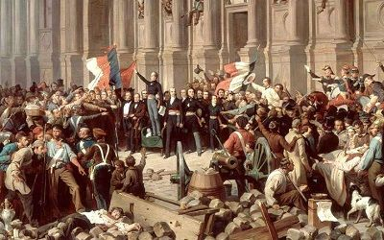
İhtilâl:
Arapçadan Türkçe’ye giren ihtilâl kelimesi “halel” kökünden türemiştir. Kelime anlamı “bozuk, karışıklık, fesat, eksiklik” olup getirmek fiiliyle kullanılır. Bu durumda zarar vermek, bozmak anlamını içererek “yıkıcı” bir içerik kazanır.
Kavram olarak İhtilâl: Yasalara aykırı bir biçimde bir devletin idari, sosyal ve ekonomik katmanlarını yahut yönetim biçimini kuvvet yoluyla değiştirmek amacıyla başlatılan halk hareketidir.
İhtilâl mevcut düzeni yıkmayı amaçlarken bunu modern bir yapıyı tesis etmeyi amaçlamak için yapmaz.
Fransız İhtilâli

Slide 19
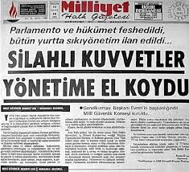
Darbe/Hükümet Darbesi:
Vuruş, çarpış anlamına gelen darbe, yönetime/iktidara karşı yapıldığı için “hükümet darbesi” olarak da adlandırılır. Yasadışı yöntemlerle bir ülkedeki unsurlar tarafından mevcut yönetimin zor kullanılarak birden bire ele geçirilmesini ifade eder. Bu, ülkenin silahlı kuvvetleri ya da muhalif siyasi gruplar tarafından gerçekleştirilir (27 Mayıs 1960, 12 Eylül 1980). Yine Silahlı kuvvetler içinde bir grubun gerçekleştirmeye çalıştığı 15 Temmuz 2016 Darbe Girişimi.

Slide 20
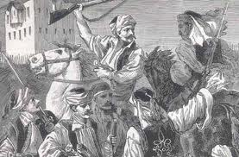
İsyan (Ayaklanma, başkaldırı):
Bir grup ya da örgütün belli amaç ve hedefini gerçekleştirmek için düzene başkaldırıdır.
Osmanlı Devleti’nde Celali isyanları

Slide 21
Devrim:
“Devirmek” fiilinden ortaya çıkan devrim kelimesi, 1960’lardan sonra çeşitli akımların sonucu olarak politik bir amaçla kullanılmıştır. İnkılâp anlamında kullanılsa da, “düzeni yıkmayı” (ancak yerine çağdaş bir yapı getirmeyi amaçlamamaktadır) amaçladığı için kavram olarak daha ziyade ihtilâl kelimesine karşılık gelmektedir. Devrim kavramının ihtilâl ve inkılâbı içinde barındıran –inkılâp kelimesinden daha kapsamlı- bir kavram olarak tanımlayan tarihçiler de mevcuttur.

Slide 22
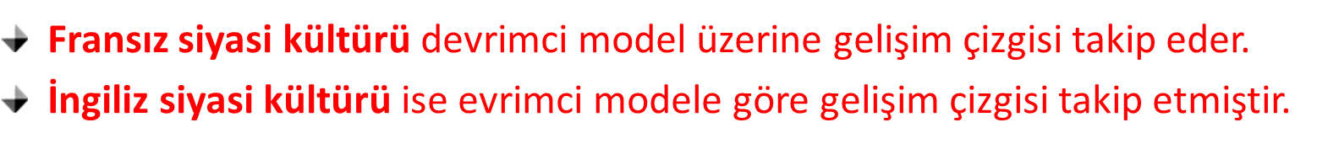
Evrim:
Uzun bir zaman diliminde kendi kendine gerçekleşen değişim anlamı taşır. Arapçadan dilimize giren “tekamül” kelimesinin eş anlamlısıdır.
Mustafa Kemal Atatürk bu iki modelden, Fransız modelini tercih etmiştir.
Haziran 1918’de Karlsbad’daki günlüğüne şunları yazmıştır:
“Günün birinde elime bir fırsat geçerse toplumsal hayatta ihtiyaç duyduğumuz dönüşümü bir çırpıda gerçekleştireceğim.”

Slide 23
Islahat:
Kanunlara uygun olarak, toplumda zorla değil, ikna yoluyla yapılan iyileştirme ya da düzenlemeler verilen addır. Islahatın batı dillerindeki karşılığı reformdur. Reform kelimesi, şekil, biçim, tarz anlamına gelen “form” kelimesinin başına –re ekinin getirilmesiyle oluşmuştur. Yeniden forme etmek, biçimlendirmek, şekillendirmek anlamını içerir.

Slide 24
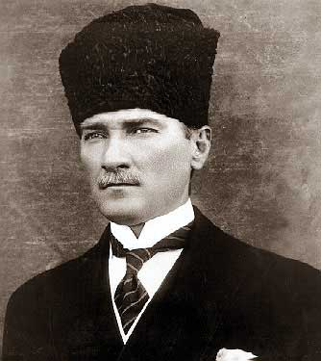
İstiklâl, Türkçedeki karşılığı bağımsızlık olup Kendi başına olmak, kimseye bağlı olmamak, müstakil olmak anlamı taşır.
İstiklâl Savaşı: Atatürk’ün önderliğinde Türk ulusunun 1919-1922 arasında işgal edilen topraklarını düşmandan kurtarmak için verdiği silahlı mücadele dönemine verilen isimdir. Bu terim Anadolu’da verilen mücadelenin 1926 yılında resmî tanımlamasıdır. Türk İstiklâl Savaşı’nın iki yönü vardır:1-Yabancı güçleri yok sayarak işgali sonlandırmak, 2-Osmanlı yönetimini tanımayarak yeni bir devlet gücü yaratmak.

Slide 25
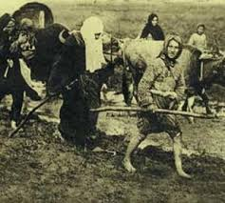
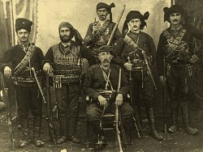
Kuvâ-yı Milliye:
Kelime anlamı “millî kuvvetler” demek olup işgallere karşı mücadele eden yerel direniş örgütleridir. Milli Mücadele sırasında milis kuvvetleri, müdafaa-i hukuk cemiyetleri şeklinde teşkilatlanmışlardır. Geniş anlamda işgallere karşı cephede ve cephe gerisinde mücadele eden bütün vatanseverleri ifade etmiştir.
Kuvâ-yı Milliyeciler

Slide 26
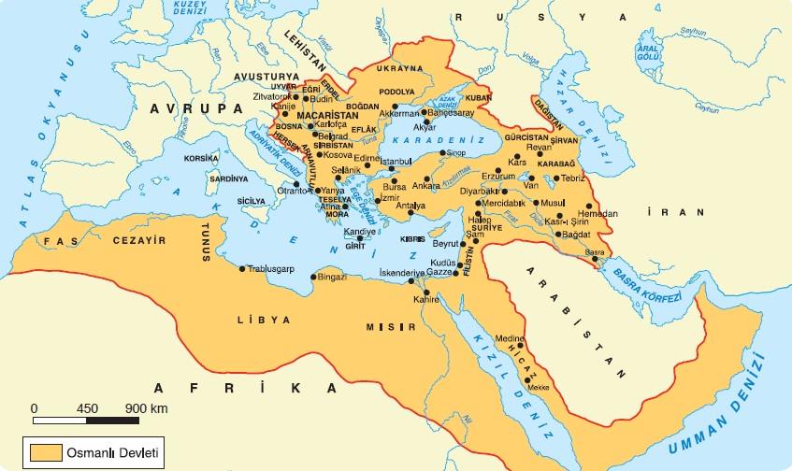
OSMANLI DEVLETİ’NİN GENEL YAPISI
Osmanlı Devleti, XIII. yüzyılda yıkılmakta olan Selçuklu Devleti ile Bizans İmparatorluğu’nun sınırında kuruldu.
XVIII. Yüzyıla kadar Anadolu, Ortadoğu, Kuzey Afrika, Balkanlar ve Doğu Avrupa toprakları Osmanlı egemenliğine geçti.
Roma İmparatorluğu’ndan sonra bu topraklarda farklı inanç ve kültürlerin birlikteliği “Osmanlı Barışı” olarak anılmaktadır.
Osmanlı Barışı’nın temelinde adaleti ve hoş görüyü yönetiminin esası kabul etmesiydi.

Slide 27
Osmanlık devleti siyasi ve hukuki bakımdan nasıl bir devletti? Teokratik mi, Feodal mı, Monarşi mi?
Osmanlı Devleti Klasik Dönemde (kuruluş ve yükseliş) Siyasal anlayış ve kurumları itibariyle kendinden önce kurulan Türk, Türk-Moğol, Türk-İslam, ve İslam devletlerinin geleneklerini geliştirerek devam ettirdi.
Devlet Başkanı; Osmanlı Padişahı’nın kuramsal olarak devletin yönetilenleri ve yöneticileri üzerinde mutlak bir hakimiyeti vardı. Fatih döneminin tarihçisi Tursun Bey geleneksel siyasal anlayışı şu şekilde açıklamıştı:
“Tanrı her devirde bir büyük padişah yetiştirir…ona güç ve yetki Verir…Tanrı, padişaha itaati, büyük küçük herkese farz kılmıştır…Zira padişah olmazsa kargaşalık doğar düzen bozulur.”

Slide 28
Osmanlı devleti, Batı hukukundan yararlanmaya başladığı 19. Yüzyıla kadar daha ziyade özel hukuk alanında “şeriat” hukukunu, kamu hukuku alanında örfî hukuku uygularlardı. Ayrıca klasik dönemde fethedilen bölgelerin idaresinde söz konusu bölgede geçerli olan hukuku da bir süre icra eder, bölge halkını zaman içinde kendi sistemine alıştırırdı. Bu ısındırma politikasına «İstimalet politikası» denir. Kamu hukuku alanında padişahın koymuş olduğu kurallar uygulanırdı ki, bu hukuk anlayışı insan aklının bir ürünü olarak Türklerin (ve Moğolların) Orta Asya’dan beri uygulayageldikleri, YASA/TÖRE YAPMA geleneğinden başka bir şey değildi. Bu nedenle Osmanlı devlet yönetimini tam olarak teokratik bir devlet yönetim biçimi olarak tanımlamak mümkün değildir. Pragmatik bir devlet yönetim biçimini belirleyen Osmanlı devlet adamları Tanzimat Fermanı ile birlikte Batı hukukundan yararlanmaya başlamıştır.
İleride görüleceği üzere 1876 Kanûn-u Esasî’de padişahın sahip olduğu egemenliğin kaynağı da değişmiştir. Şimdi Padişah, egemenliğini eski geleneksel yapıdan veya ilahi kaynaktan değil, insan iradesinin ürünü olan yazılı bir anayasadan saltanat ve egemenlik hakkını almakta ve hakimiyetini bu şekilde meşrulaştırmaktadır.
Yürütme Organı olan hükümet, Divan-ı Hümayun olarak adlandırılmıştı. Padişahın toplantılara katılmadığı zamanlarda başkanlığını Vezir-i azam (Baş vezir) yapmaktaydı. Vezirler, Defterdar, Kazasker, Nişancı, siyasi, adli, mali, askeri vb alanlarda geniş yetkilerle donatılmışlardı. (II. Mahmut dönemine kadar)

Slide 29
Toplumsal Yapı: Osmanlı Devleti’nde halk, yönetici sınıf (Askeri sınıf) ve yönetilen sınıf (Reaya) olarak ikiye ayrılmıştı. Yani Batılı anlamda, Feodal Sistemde olduğu gibi bir sınıfsal yapı hiçbir zaman gelişmedi.
Klasik Dönemde devlet yönetimi çoğu devşirme/kapıkulu kökenli askeri sınıfın elinde toplanmıştı ve padişahın üzerlerinde yetkisi tamdı. Hanedan üyeleri, Vezirler, Ulema yönetici sınıfa mensuptu.
Yönetilen sınıf Tebaa/Reaya olarak adlandırılır, bu sınıf içinde çiftçiler, zanaatkarlar (tüccar ve hirfet erbabı) bulunurdu.
Ekonomik olarak Avrupa’daki Feodal Sistemde (asiller, rahipler, burjuvalar, köylüler, serfler) olduğu gibi hayat toprağa bağlı olmasına rağmen, Tımar sistemi Feodal Avrupa ekonomisinden farklı idi. Zira toprak devlete aitti (miri), ancak üretici reaya devletin kölesi (Serf’i) değil ise irsi ve daimi kiracı durumundaydılar.

Slide 30
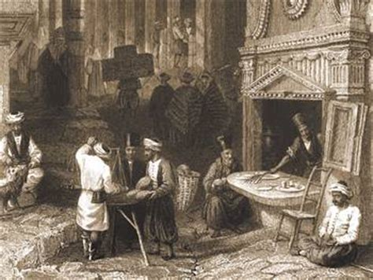
Osmanlı Ekonomisi iktidarın sıkı denetimi altındaydı. Devlet dükkan sayısı ve mal fiyatlarını belirler (Narh) malın kalitesini kontrol ederdi. Böylece tüketiciyi korurken, esnaf arasındaki rekabeti de önlerdi. Bu, tüketim ile üretimi dengede tutmaya çalışan kısıtlı, donmuş bir Pazar ekonomisi düzeniydi. Çeşitli ve güçlü zanaat dallarının gelişmesi Osmanlı’yı belki bir endüstri kapitalizmine götürebilirdi. Ancak devletin sıkı kontrolü ve geleneksel kültürel davranışlar, burjuvazi ve kapitalizmin Osmanlı’da gelişmesini engelledi.
Osmanlı ekonomisi

